Slide 1

EL AMOR DA

Slide 2
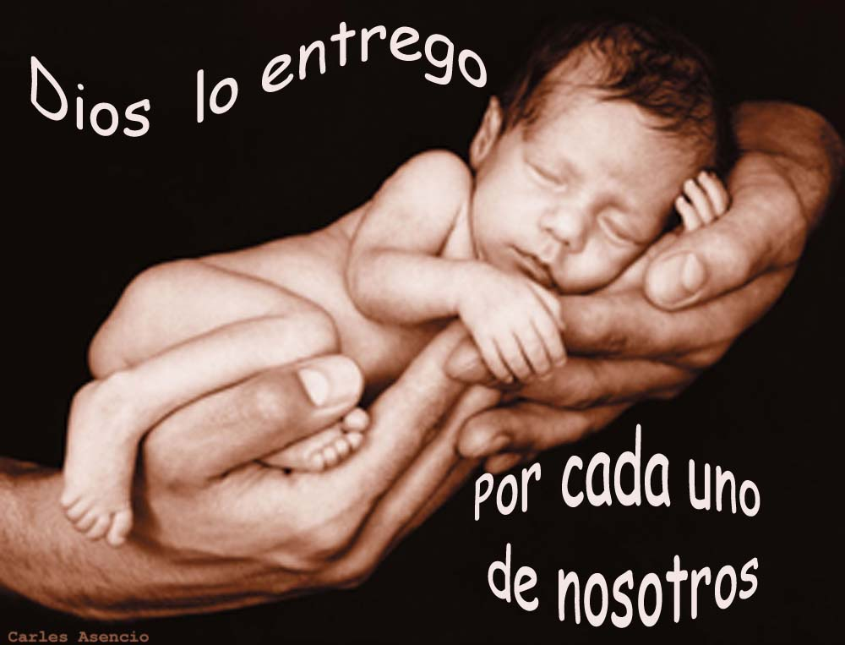
El amor modelo para que en torno a él se rijan las relaciones humanas es el expresado por Dios:
«Porque de tal manera amó Dios al mundo, que haya dado a su Hijo unigénito; para que todo aquel que en él creyere, no se pierda, mas tenga vida eterna» (Juan 3:16.
Dios entregó todo lo que tenía, su Hijo, como ejemplo, para que nosotros demos todo por el ser amado.

Slide 3
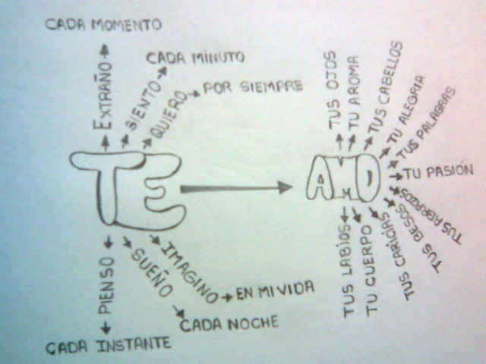
Es por eso que el texto base dice : El amor…No busca lo suyo… 1Corintios 13:5.

Slide 4
Amor fraternal
La historia cuenta que había dos hermanos que se querían con toda el alma. Ambos eran agricultores. Uno se casó y el otro permaneció soltero. Decidieron seguir repartiendo toda su cosecha a medias.
Una noche el soltero soñó: ¡No es justo! Mi hermano tiene mujer e hijos y recibe la misma proporción de cosecha que yo que estoy solo. Iré por las noches a su montón de trigo y le añadiré varios sacos sin que él sé de cuenta.
A su vez el hermano casado soñó también una noche: ¡No es justo! Yo tengo mujer e hijos y mi futuro estará con ellos asegurado. A mi hermano, que está solo, ¿quién lo ayudará? Iré por las noches a su montón de trigo y le añadiré varios sacos sin que sé de cuenta.
Así lo hicieron ambos hermanos. Y ¡oh, sorpresa!, Ambos se encontraron en el camino, una misma noche, portando sacos una para el otro. Se miraron, comprendieron lo que pasaba y se abrazaron con un abrazo de hermano, aún más fuerte, y para siempre.
A veces, es necesario hacer un alto en nuestra vida y revalorizar las bendiciones que tenemos al contar con un hermano, es esencial, como cristianos, amarnos
y procurarnos como tales. No podemos dar testimonio de Vida, si no amamos a los que están más cerca de nosotros. El Señor nos pide caridad y entrega.
Hoy es un buen día para empezar.

Slide 5

«Sed afectuosos unos con otros con amor fraternal; con honra, daos preferencia unos a otros». (Romanos 12:10)
Vivimos en un mundo prendado de sí mismo. La cultura que nos rodea nos enseña a concentrarnos en nuestra apariencia, nuestros sentimientos y nuestros deseos personales como si fueran la prioridad fundamental. Parece que el objetivo es buscar el mayor nivel de felicidad que sea posible. Sin embargo, el peligro de este modo de pensar se hace dolorosamente evidente cuando se está dentro de una relación matrimonial.
El amor es desinteresado.

Slide 6
Si hay una palabra que signifique en esencia lo opuesto al amor, es egoísmo. Por desgracia, todas las personas lo traen arraigado desde el nacimiento. Puedes verlo en el comportamiento de los niños y, a menudo, en el maltrato entre adultos.
El origen de casi todo acto pecaminoso que se haya cometido puede encontrarse en una motivación egoísta. Es un rasgo que detestamos en las demás personas pero que justificamos en nuestro caso. Sin embargo, no puedes señalar las muchas maneras en las que tu cónyuge es egoísta sin admitir que tú también podrías serlo. Sería hipócrita.

Slide 7
¿Por qué tenemos criterios tan bajos para nosotros y expectativas tan altas para nuestra pareja?
La respuesta es que todos somos egoístas.
Cuando un esposo pone sus intereses, sus deseos y sus prioridades antes que su esposa, es una señal de egoísmo.
Cuando una esposa se queja sin parar del tiempo y la energía que gasta para satisfacer las necesidades de su esposo, es una señal de egoísmo. Sin embargo, el amor “no busca lo suyo” dice Pablo en
(1 Corintios 13:5).
Las parejas amorosas (las que disfrutan del propósito pleno del matrimonio) se empeñan en cuidar bien al otro ser humano imperfecto con quien comparten la vida. Esto se debe a que el verdadero amor busca maneras de decir “sí”.

Slide 8

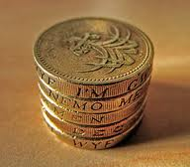
Un aspecto irónico del egoísmo es que aún los actos de generosidad pueden ser egoístas si la motivación es jactarse o recibir una recompensa. Si haces algo bueno para manipular en forma deshonesta a tu esposo o a tu esposa, sigues siendo egoísta.
En pocas palabras, o tomas decisiones por amor a los demás o por amor a ti mismo.

Slide 9

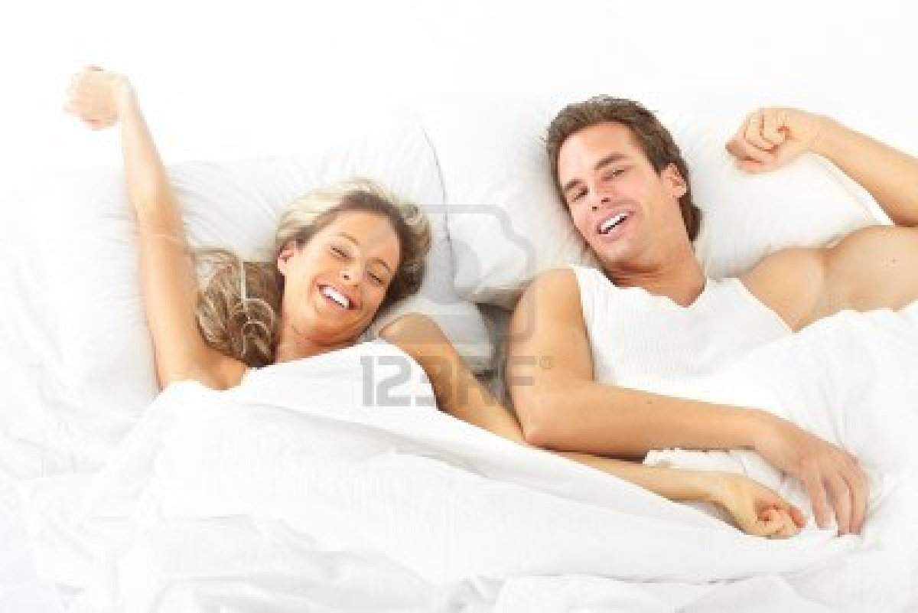
El amor nunca se satisface si no es por el bien de los demás. No puedes actuar con amor verdadero y con egoísmo al mismo tiempo. Elegir amar a tu pareja hará que digas “no” a lo que quieres para poder decir “sí” a lo que el otro necesita.
Significa colocar la felicidad de tu pareja por encima de la tuya. No quiere decir que nunca puedas experimentarla felicidad, pero no invalidas la felicidad de tu cónyuge para poder gozar de ella.

Slide 10
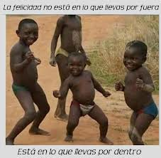
Además, el amor trae una alegría interior. Cuando le das prioridad al bienestar de tu pareja, hay una satisfacción que las acciones egoístas no pueden copiar. Es un beneficio que Dios creó y lo reserva para quienes demuestran amor en forma genuina.
La verdad es que cuando renuncias a tus derechos por el bien de tu pareja, tienes la oportunidad de pasar a un segundo lugar en pro del propósito supremo del matrimonio.

Slide 11

Nadie te conoce tan bien como tu cónyuge. Esto significa que nadie reconocerá con mayor rapidez un cambio cuando en forma deliberada comiences a sacrificar tus necesidades y deseos para asegurarte de que los de tu pareja se satisfagan.
Si te resulta difícil sacrificar tus propios deseos para beneficiar a tu cónyuge, quizá tengas un problema más profundo con el egoísmo de lo que quieres admitir.

Slide 12
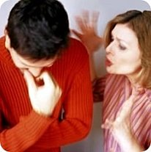
Hazte las siguientes preguntas:
¿En verdad quiero lo mejor para mi cónyuge?
¿Quiero que sienta que lo amo?
¿Creerá que quiero lo mejor para él?
¿Me percibe como alguien que primero busca su propio bienestar?

Slide 13
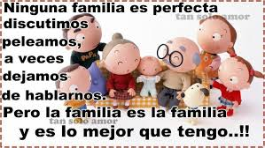
Ya sea que te guste o no, tienes una reputación a los ojos de las personas que te rodean, en especial, a los ojos de tu cónyuge. ¿Es una reputación de amor?
Recuerda, tu cónyuge también tiene el desafío de amar a una persona egoísta. Así que decide ser el primero en demostrarle el verdadero amor, con plena conciencia de lo que haces. Y al final, los dos se sentirán más realizados.

Slide 14
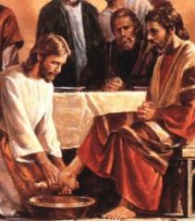
“Nada hagáis por egoísmo o por vanagloria, (dice el apóstol Pablo), sino que con actitud humilde cada uno de vosotros considere al otro como más importante que a sí mismo”
Filipenses 2:3.
El mejor ejemplo de desprendimiento, considerando a los demás como «superiores a Él mismo», lo encontramos en el rito de humildad.
Y una vez cumplido el rito, la Biblia dice: «Así que, después que les hubo lavado los pies, y tomado su ropa, volviéndose a asentar otra vez» (Juan 13:12).
Es decir: El Señor no perdió su posición de Señor, se volvió a sentar donde estaba antes, mas bien les dio un ejemplo de servició. Lea el verso 13 y 14.

Slide 15

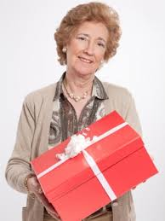
¡RECUERDA ESTO! LAS COSAS A LAS QUE LES DEDIQUES TU TIEMPO, TU ENERGÍA Y TU DINERO COBRARÁN MÁS IMPORTANCIA PARA TI.
ES DIFÍCIL QUE TE IMPORTE ALGO EN LO QUE NO INVIERTES. ADEMÁS DE REFRENARTE DE LOS COMENTARIOS NEGATIVOS, CÓMPRALE ALGO A TU CÓNYUGE QUE LE COMUNIQUE:
“HOY ESTUVE PENSANDO EN TI”

Slide 16
¿Qué elegiste darle a tu cónyuge? ¿Qué sucedió cuando se lo diste?
«Porque donde hay celos y ambición personal, allí hay confusión y toda cosa mala».
(Santiago 3:16).
Hay dos cosas que fortalecen el vinculo del
amor:
1). Nunca se te olvide la fecha de tu matrimonio, agradécele a tu cónyuge por haberte elegido como su compañía para el resto de tu vida.
2). Recuerda la fecha de su cumpleaños, felicítala, y hazle un regalo que sea de su agrado.

Slide 17

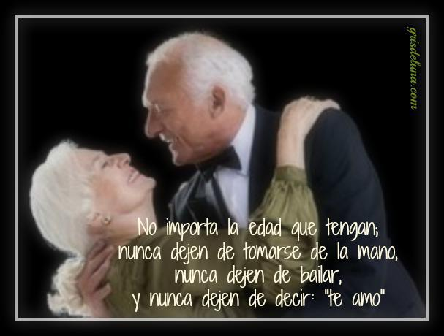

Slide 18

Recuerda que la mayor de las virtudes es el «amor».
1Cor.13:13.

Slide 19

Ha sido de sumo gozo para mi compartir con usted este tema:
De mi propia experiencia puedo decir que tengo cincuenta años de casado, con mi querida esposa Zoila, los cuales cumplimos el 19 de Noviembre del 2012.
Mi deseo ferviente es que Dios bendiga tu matrimonio, si ya estas casado, sino, que Dios bendiga tu noviazgo.
En el nombre de Cristo Jesús. Amen.

Slide 20

Recuerda: Cristo viene, prepárate.

